Slide 1
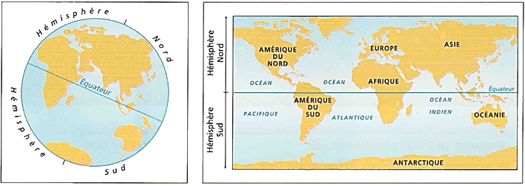
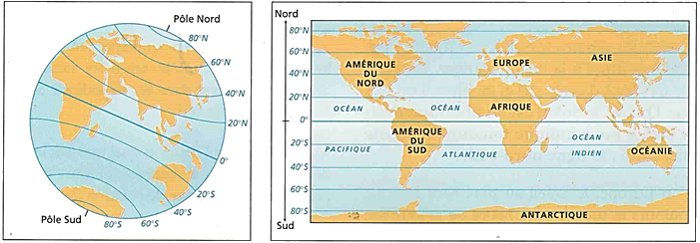
G1
Se repérer sur la Terre
Un regard sur le monde
CM2
Des lignes imaginaires
Pour se repérer sur la Terre, les hommes ont inventé des repères :
L’équateur, est une ligne imaginaire qui partage la terre en 2 parties : l’hémisphère nord et l’hémisphère sud
Le globe a été découpé en tranches parallèles à l’équateur. Ces tranches ont été numérotées de 0° à 90°N entre l’équateur et le pole Nord et de 0° à 90°S de l’équateur au pôle Sud. Ce sont les latitudes.
Le globe a aussi été découpé en quartiers comme une orange. Les lignes imaginaires qui joignent les deux pôles s’appellent des méridiens. Les méridiens ont eux aussi été numérotés à partir de celui qui passe par l’observatoire de Greenwich à Londres, ce sont les longitudes.
Doc 1 : L’équateur
Doc 2: Les parallèles, nous donnent la latitude.

Slide 2
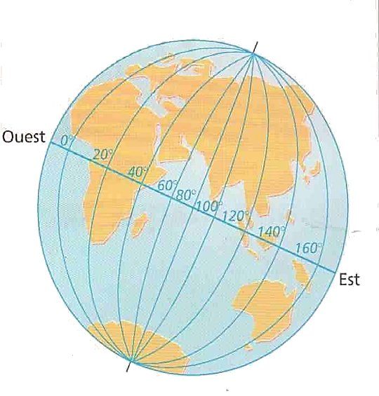
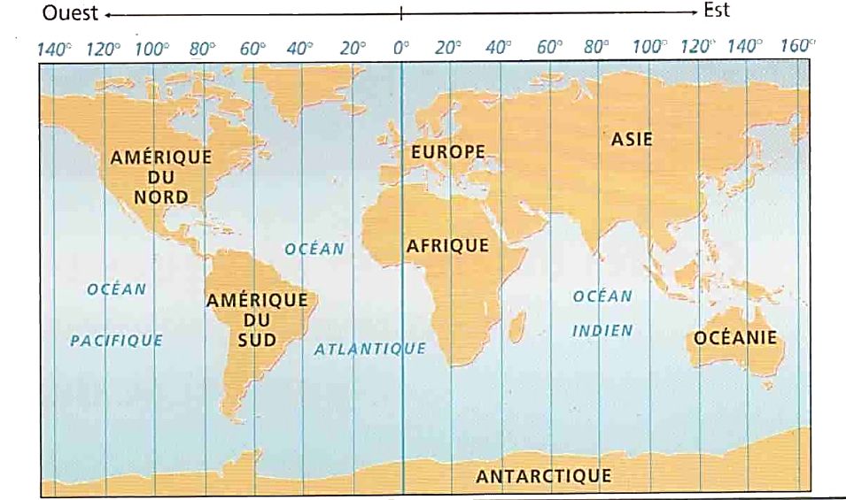
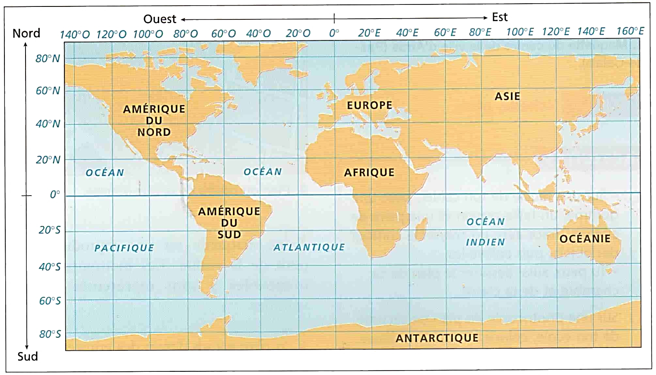
G1
Se repérer sur la Terre
Un regard sur le monde
CM2
Doc 3 : Les méridiens, nous donnent la longitude.
La terre est découpée un peu comme un quadrillage.
On peut retrouver un lieu sur une carte, grâce à ses coordonnées géographiques.
❶ En utilisant le document 4 :
1) Indique si ces points sont situés sur le continent (C) ou dans la mer (M) :
A (60°N ; 60°E) _____ C ( 80°S ; 60° O) _____
B (20°N ; 20° E) _____ D ( 20°S ; 100° O) _____
Doc 4
2) Jusqu’à quels parallèles doit-on aller pour contourner l’Afrique et l’Amérique du sud en bateau ?
________________________________________________________________________________
3) Place un bateau par 20° de longitude Ouest et 40° de latitude Nord.
4) Place une voiture par 130° de longitude Est et 30° de latitude Sud.

Slide 3
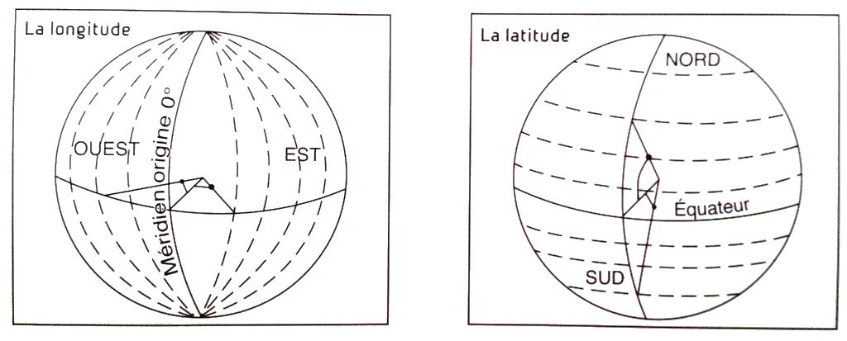
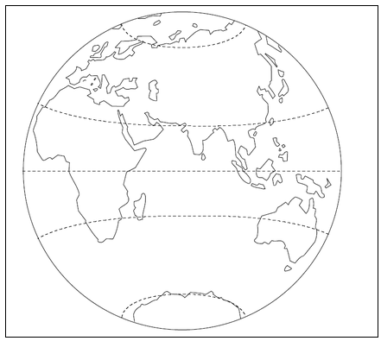
G1
Se repérer sur la Terre
Un regard sur le monde
CM2
❷ Sur les cartes ci-dessous :
1) Repasse en rouge le méridien d’origine (de Greenwich), en jaune les méridiens Est et en bleu les méridiens Ouest (1ère carte)
2) Repasse en orange l’équateur en violet les parallèles Nord et en rose les parallèles Sud (2ème carte)
Les tropiques sont des cercles (imaginaires également), symétriquement parallèles à l'équateur. Celui de l'hémisphère Nord s'appelle le tropique du Cancer et celui de l'hémisphère Sud, le tropique du Capricorne. De même, les cercles polaires isolent les pôles de chaque hémisphère.
Cet ensemble de lignes délimitent en partie des zones climatiques : les régions chaudes sont plutôt autour de l'équateur, entre les deux tropiques, tandis que les régions froides sont situées près des pôles. Entre les tropiques et les pôles se trouvent les régions tempérées.
❸ Sur la carte ci-dessus :
1) Repasse en marron les deux tropiques et indique s’il s’agit du tropique du cancer ou du capricorne.
2) Repasse les cercles polaires en rouge et écrit nord ou sud.

Slide 4
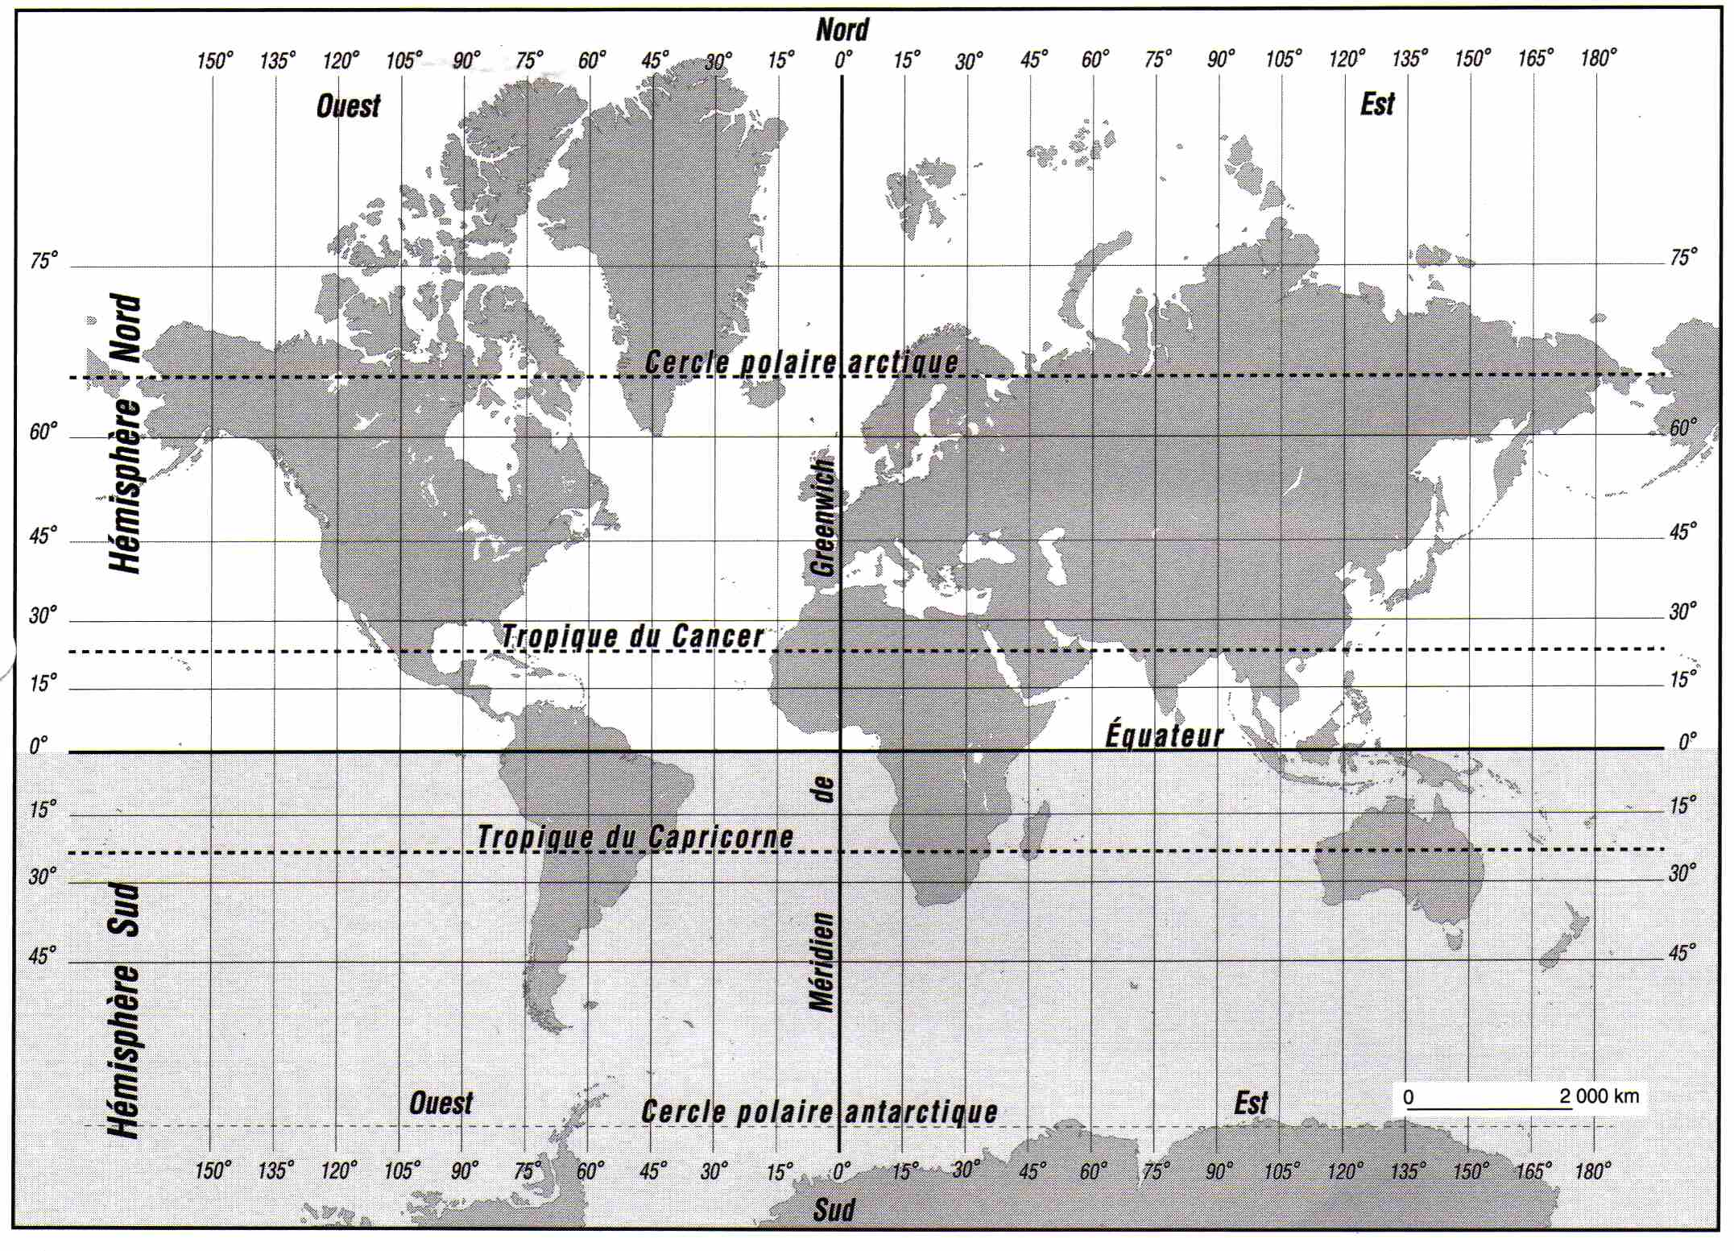
G1
Se repérer sur la Terre
Un regard sur le monde
Leçon
CM2
Je retiens
Des lignes imaginaires
Pour se repérer sur la _____________, les hommes ont inventé des ________________:
L’_________________ , est une ligne imaginaire qui partage la terre en 2 parties : l’ ____________________ nord et l’ ____________________ sud
Le globe a été découpé en tranches _____________________ à l’équateur. Ces coordonnées sont les ________________ .
Le globe a aussi été découpé en quartiers comme une orange. Les lignes imaginaires s’appellent des __________________ . Celui d’origine qui sert de repère, s’appelle le _____________ de _______________ à Londres. Ces coordonnées sont les ___________________ .
Les ________________ sont des cercles imaginaires, symétriquement parallèles à
l'équateur. Celui de l'hémisphère Nord s'appelle le tropique du _____________ et celui
de l'hémisphère Sud, le tropique du _____________
De même, les ______________ _________________ isolent les pôles de chaque
hémisphère. Cet ensemble de lignes délimitent en partie des _________ _____________________ :
les régions chaudes sont plutôt autour de _________________ , entre les deux tropiques, tandis que les régions froides sont situées près des ___________ . Entre les tropiques et les pôles se trouvent les régions ______________________.

